Slide 1
Le principe:
Vos élèves créent des vidéos seuls ou avec des camarades de classe et les publient sur Youtube!!
Un concours réservé aux 1ères STMG de l’académie de Besançon…
En partenariat avec:

Slide 2
Pourquoi faire participer sa classe?
Responsabiliser les élèves au droit à l’image
Insuffler et ancrer une dynamique positive
Donner du sens aux apprentissages et rencontrer des professionnels
Inciter les élèves à approfondir les notions vues en classes
Valoriser les élèves les plus dynamiques
Utiliser des supports appréciés des élèves
Un déclencheur de motivation et de talent pour vos élèves !!!

Slide 3
Principe du concours:
Chaque trimestre, les élèves créent des vidéos en respectant l’un des thèmes imposés…
Si ils proposent une vidéo, ils participent au concours et peuvent gagner des lots: Goodies, chèques cadeaux…
Les créations peuvent prendre différentes formes:
une vidéo
une animation
un diaporama commenté
une captation d’écran commentée
Plus les élèves créent de vidéos et plus ils augmentent leur chance de gains!

Slide 4
Participez au CTV’thlon
En fin d’année, possibilité de participer au CTV’thlon!!
24h pour créer une vidéo sur un thème imposé
Encore une possibilité supplémentaire de gagner des cadeaux!!
En Juin, grande cérémonie de remise des prix chez notre partenaire Crédit Agricole de Franche-Comté…

Slide 5
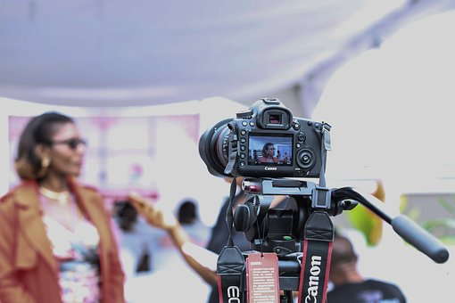
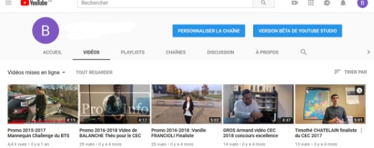
Quel rôle pour l’enseignant?
Inscription de la classe via un formulaire en ligne.
Faire compléter et signer les autorisations liés au droit à l’image/voix + cession des droits d’auteurs (doc fournis).
Laisser les élèves réaliser seuls leurs vidéos en dehors du temps de classe (ou sur le temps de classe si le professeur le souhaite).
Transmettre les vidéos des élèves à l’organisation via Internet après les avoir visionnées. Nous nous chargeons de les publier sur Youtube…
Suivre les résultats du concours et accompagner les élèves à la remise des prix en juin 2019 au siège du Crédit Agricole de FC.

Slide 6
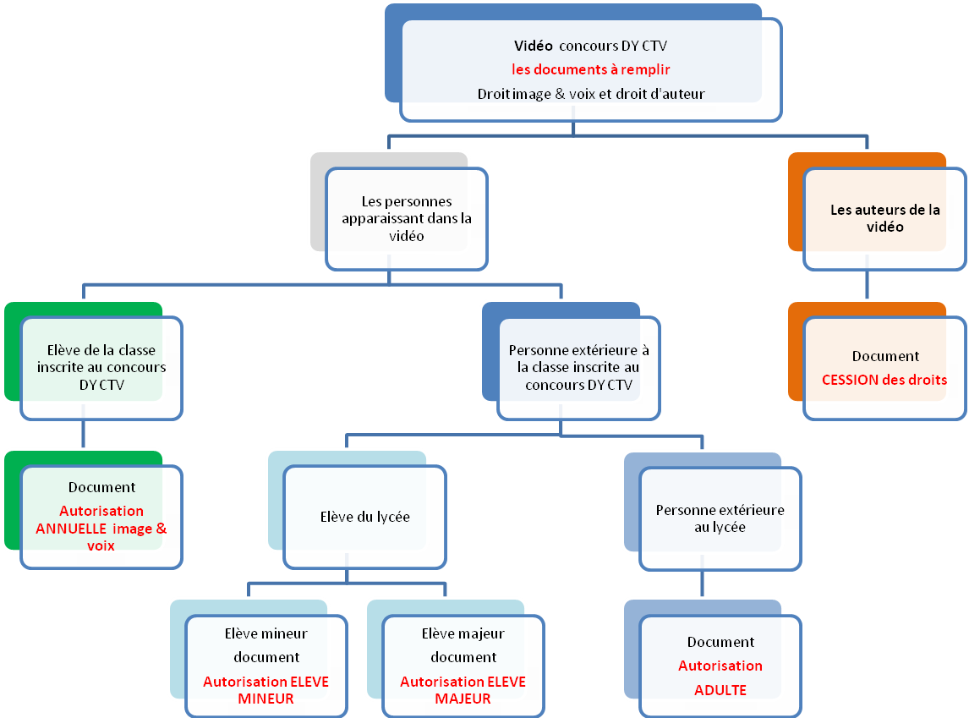
Choisir le(s) bon(s) document(s) à compléter
1 Document à faire compléter par tous les élèves de la classe
1 document à compléter par les élèves qui créent une vidéo
1 document pour chaque personne extérieure à la classe et apparaissant dans la vidéo

Slide 7
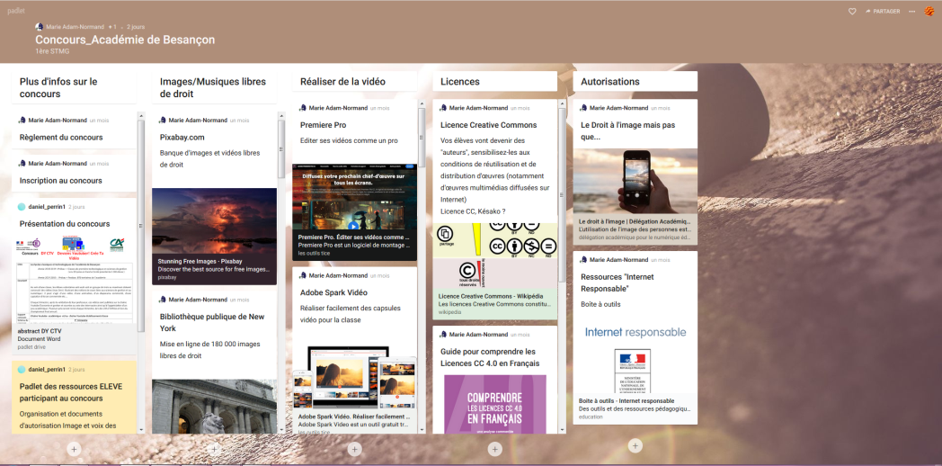
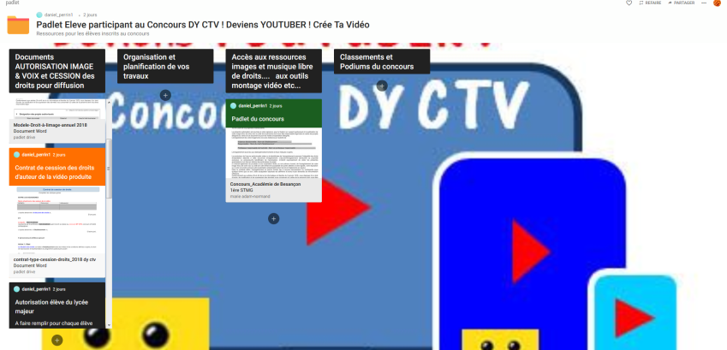
Des ressources pour vous aider:
Un Padlet Prof avec tous les documents nécessaires et les outils utilisables
Un Padlet élève avec un concentré des informations à connaitre
Un compte Tweeter pour ne rien manquer de l’actualité du concours
@DYCTV
Deux animateurs du concours:
Christian SCHAWLB christian.schawlb@free.fr
Yannick OBERSON yannick-bruno-v.oberson@ac-besancon.fr

Slide 8
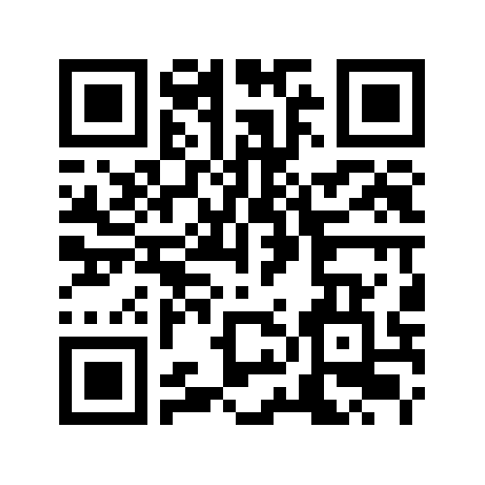
Alors c’est parti!
Inscription avant le 15/10/2018…
Règlement complet du concours disponible sur le Padlet prof à l’adresse suivante:
https://padlet.com/marie_adam_normand/yu8e80004kw9
Ou en flashant ce code:

